Slide 1
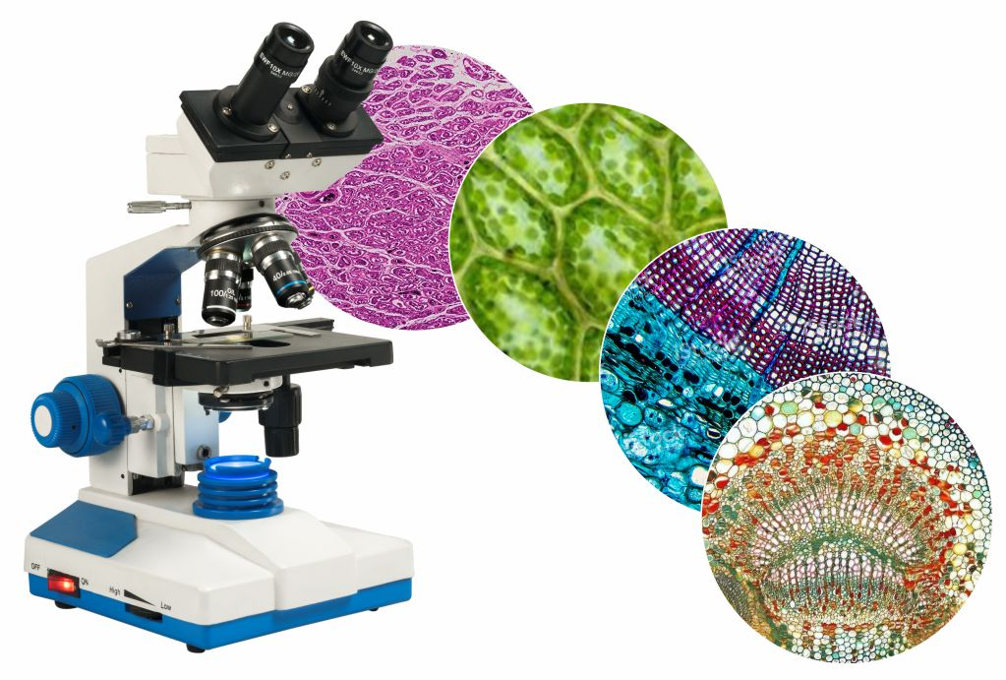
newUROKI.net
Увеличительные приборы для исследований
В мире вокруг нас существует множество интересных объектов, которые мы можем рассмотреть только с помощью специальных приборов. Эти приборы называются увеличительными, потому что они позволяют нам увидеть предметы в увеличенном виде, делая их более доступными для изучения. В этой презентации мы познакомимся с двумя основными типами увеличительных приборов: лупой и микроскопом.
Презентация для урока биологии в 5 классе по теме: "Увеличительные приборы для исследований"
«Новые УРОКИ» newUROKI.net
Всё для учителя – всё бесплатно!

Slide 2
newUROKI.net
История создания увеличительных приборов
1
Древние времена
Считается, что первые увеличительные устройства были использованы еще в древнем Египте, где археологи обнаружили линзы из прозрачного хрусталя.
2
Средние века
В средние века, в 13 веке, английский монах Роджер Бэкон описал использование линз для увеличения объектов. Он также разработал первые очки, что стало важным шагом в развитии увеличительных приборов.
3
XVII век
В 17 веке Голландский оптик Антони ван Левенгук, известный своими экспериментами с линзами, создал первый микроскоп, позволивший увидеть микроорганизмы, невидимые невооруженным глазом.

Slide 3
newUROKI.net
Лупа: устройство и применение
Устройство
Применение
Виды луп
Лупа представляет собой выпуклую линзу, которая собирает световые лучи и увеличивает изображение предмета.
Лупы используются для рассмотрения мелких деталей предметов: насекомых, монет, растений, текстов.
Существуют разные виды луп, отличающиеся размерами, формой и увеличением. Например, есть карманные лупы, ручные лупы и лупы с подсветкой.

Slide 4
newUROKI.net
Микроскоп: основные части и их функции
Окуляр
Объектив
Предметный столик
Это линза, через которую мы смотрим на предмет. Окуляр увеличивает изображение, созданное объективом.
Это линза, которая располагается близко к предмету. Она создает увеличенное изображение предмета, которое затем передается в окуляр.
Площадка, на которую кладется предмет для исследования. На предметном столике есть отверстие, через которое проходит свет от зеркала или лампы.

Slide 5
newUROKI.net
Правила работы с микроскопом
1
Правило 1
2
Правило 2
3
Правило 3
Микроскоп - это хрупкий прибор, с ним нужно обращаться осторожно, чтобы не повредить его.
Перед использованием микроскопа необходимо подготовить рабочее место. Освещение должно быть достаточным, но не слишком ярким.
При использовании микроскопа следите за тем, чтобы не испачкать объектив и окуляр. Для этого используйте специальную салфетку.
4
Правило 4
После окончания работы с микроскопом аккуратно убирайте его в футляр.

Slide 6
newUROKI.net
Определение увеличения микроскопа
Объектив
Увеличение объектива
Окуляр
Увеличение окуляра
Общее увеличение микроскопа
4x
4
10x
10
40
10x
10
10x
10
100
40x
40
10x
10
400
Общее увеличение микроскопа определяется путем умножения увеличения объектива на увеличение окуляра.

Slide 7
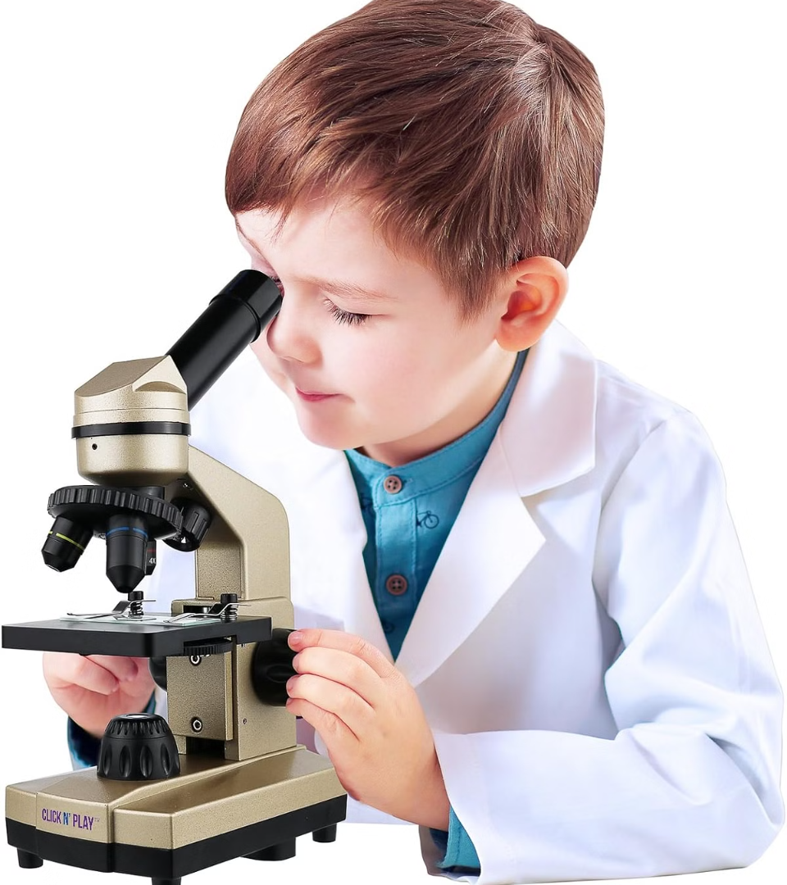
newUROKI.net
Практическая работа: изучение микропрепаратов с помощью микроскопа
Шаг 1
Подготовьте микроскоп и микропрепарат. Положите микропрепарат на предметный столик.
Шаг 2
Настройте освещение. Используйте зеркало или лампу, чтобы направить свет на микропрепарат.
Шаг 3
Посмотрите в окуляр и сфокусируйте изображение. Поворачивая ручку фокусировки, добейтесь четкого изображения.
Шаг 4
Изучите микропрепарат, обращая внимание на детали. Зарисуйте то, что вы видите.

